Slide 1
Урок литературы в 5 классе с использование навыков читательской грамотности
Шифровка и дешифровка текста. (Поиск и нахождение информации в несплошных текстах).
Из опыта работы учителя русского языка и литературы МОУ « Светловская школа» Путровой О.А.

Slide 2
Что такое несплошной текст?
Несплошной текст (иногда «нелинейный текст») — это текст, информация в котором представлена не только линейно в виде абзацев, но и с использованием таблиц, схем, диаграмм, графиков, планов, афиш, чеков
Такие тексты требуют от учащихся других навыков: извлечение, интерпретация, преобразование информации.

Slide 3
Потренируем нашу речь.
1. Пришел Прокоп — кипит укроп,
Ушел Прокоп — кипит укроп.
И при Прокопе кипит укроп,
И без Прокопа кипит укроп.
2. Карл у Клары украл кораллы,
А Клара у Карла украла кларнет.

Slide 4
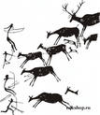
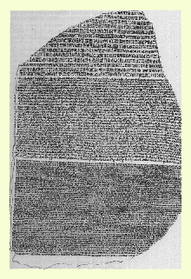
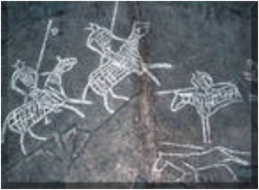
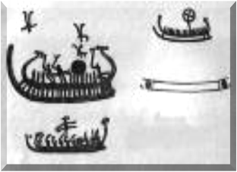
(Из истории )
Общество, в котором живёт человек, на протяжении своего развития имеет дело с информацией. Она накапливается, перерабатывается, хранится, передаётся.

Slide 5


Множество кодов
Текстовая информация
Числовая информация
КНИГА – русский язык
BOOK – английский язык
BUCH – немецкий язык
LIVRE – французский язык
12
– число, записанное арабскими цифрами
– число, записанное римскими цифрами
– число, записанное вавилонской клинописью

Slide 6

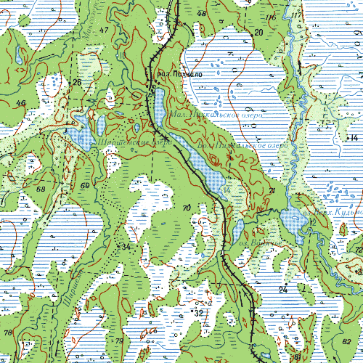

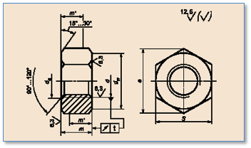
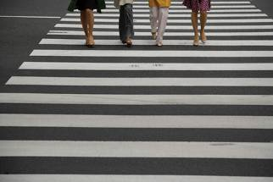
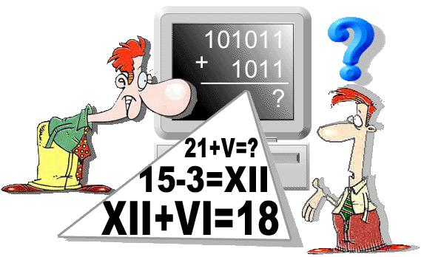

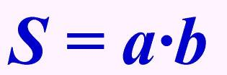


Множество кодов

Slide 7
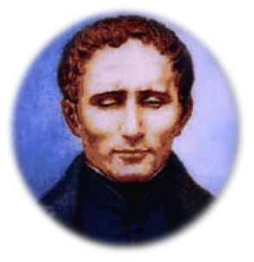
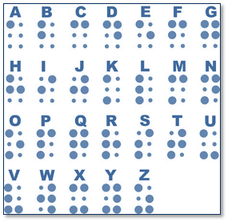
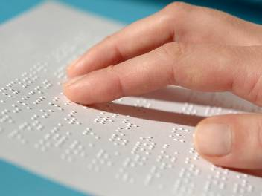
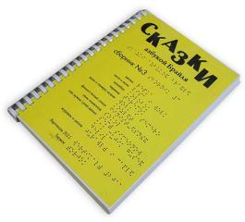
Множество кодов
Луи Брайль придумал способ представления информации для слепых.
Проводя пальцами по выступам, незрячие люди различают буквы и могут читать.

Slide 8

Пример кода - 1
В простейшей кодовой таблице каждой букве поставлен в соответствие её порядковый номер в алфавите.
А | Б | В | Г | Д | Е | Ё | Ж | З | И | Й
01 | 02 | 03 | 04 | 05 | 06 | 07 | 08 | 09 | 10 | 11
К | Л | М | Н | О | П | Р | С | Т | У | Ф
12 | 13 | 14 | 15 | 16 | 17 | 18 | 19 | 20 | 21 | 22
Х | Ц | Ч | Ш | Щ | Ъ | Ы | Ь | Э | Ю | Я
23 | 24 | 25 | 26 | 27 | 28 | 29 | 30 | 31 | 32 | 33
Узнайте слово:
16 19 06 15 30
Проверка
ОСЕНЬ

Slide 9
Пример кода - 2
Каждую букву исходного текста можно заменить следующей после неё буквой в алфавите. Такой код называют шифром замены.
Б
В
Г
Е
Ё
Ж
Б
З
А
Д
А
И
Й
Я
Ю
К
Ь
Э
Ы
Л
Ъ
Щ
Ч
Ш
Ц
Х
М
Ф
У
Т
С
Р
Н
Закодированный текст:
БХЙЩБ
П
О
Исходный текст:
АФИША

Slide 10



Способы кодирования информации
Одна и та же информация
может быть представлена разными кодами (в разных формах).
Способ кодирования информации зависит от цели, ради которой осуществляется кодирование.
Основные способы кодирования:
графический (рисунки, значки)
числовой
символьный.

Slide 11
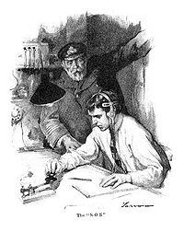
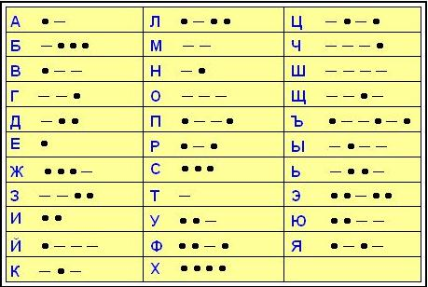
Символьное кодирование
Символьный способ кодирования информации – это кодирование с помощью специальных символов.
Азбука Морзе
АЗБУКА
МОРЗЕ
Для кодирования сообщения используются два символа – «точка» и «тире»
•--• --- -•• -• •• -- •• •-• ••- -•- ••- •--• --- •-•• ••- ---• •• •--• •-•- - -••-

Slide 12
Назовите произведение, в котором есть этот герой!
 | 1 | 2 | 3 | 4 | 5
А | Г | Й | Ф | Ц | О
Б | Л | К | Е | К | М
В | Ь | Р | У | Ж | Э
Г | С | К | У | А | Ю
Д | П | О | М | Н | С
Е | И | Ш | И | В | Р
Ж | И | М | С | Р | Р
Подсказки
А1, Б3, В2, Г4,
Д5, Е3, Ж2
Герасим
И.С.Тургенев «Муму»

Slide 13
Кто автор строчки?
Подсказка: сначала прочитайте буквы в ,
затем в и в
Ш
К
А
И
У
Н
К
Ш
И
Н
А
У
Ш
М
У
А
Х
К
Е

Slide 14
Кто автор строчки?
Подсказка: сначала прочитайте буквы в ,
затем в и в
У
Н
А
Ш
И
Х
У
Ш
К
И
Н
А
М
А
К
У
Ш
К
Е
М.Ю. Лермонтов «Бородино»

Slide 15
В каком произведении действие происходит на …
штабане
Буквы рассыпались! Соберите их!
баштане
Н.В. Гоголь
«Заколдованное место»

